Slide 1
Vasküler Onarım ve
Anastomoz Teknikleri
Doç. Dr. Arda Demirkan
Ankara Üniversitesi Tıp Fakültesi
Genel Cerrahi Anabilim Dalı

Slide 2
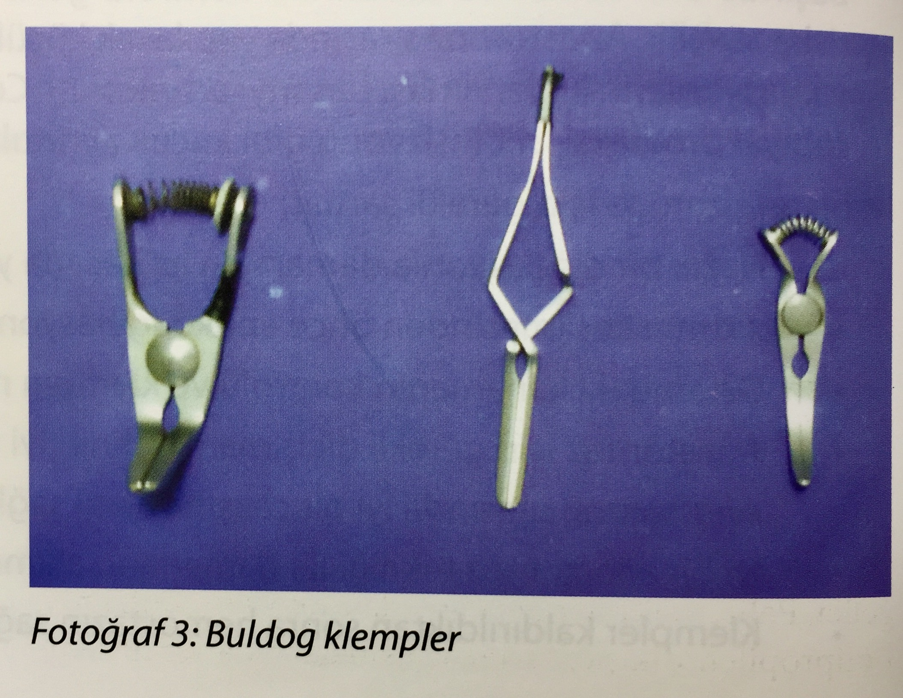
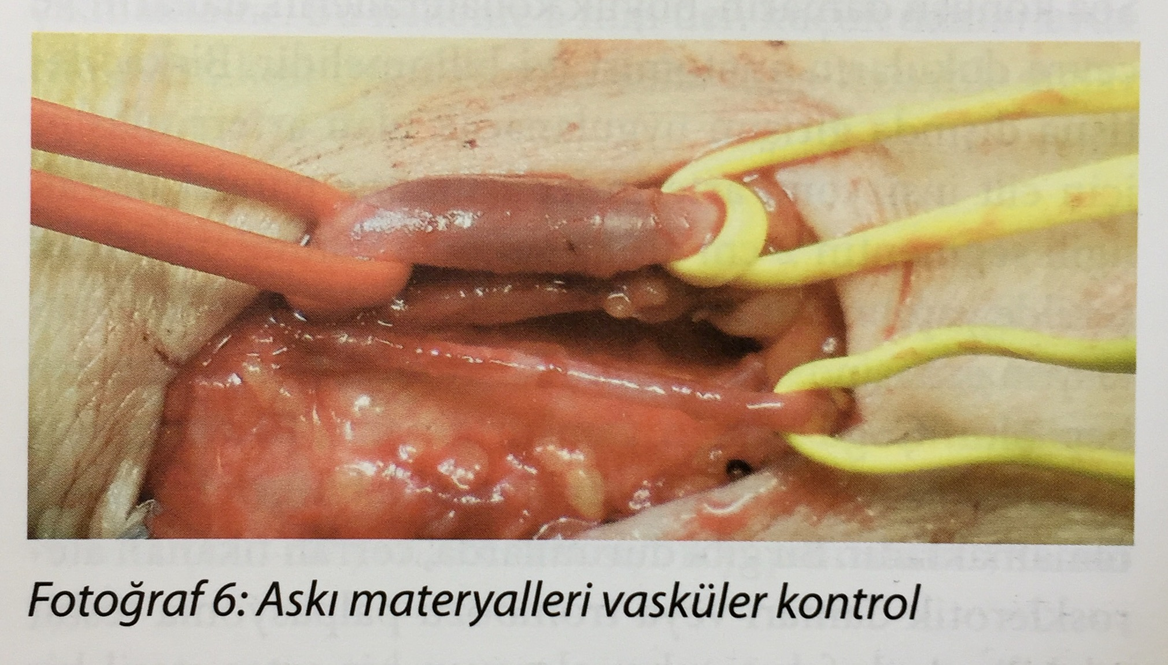
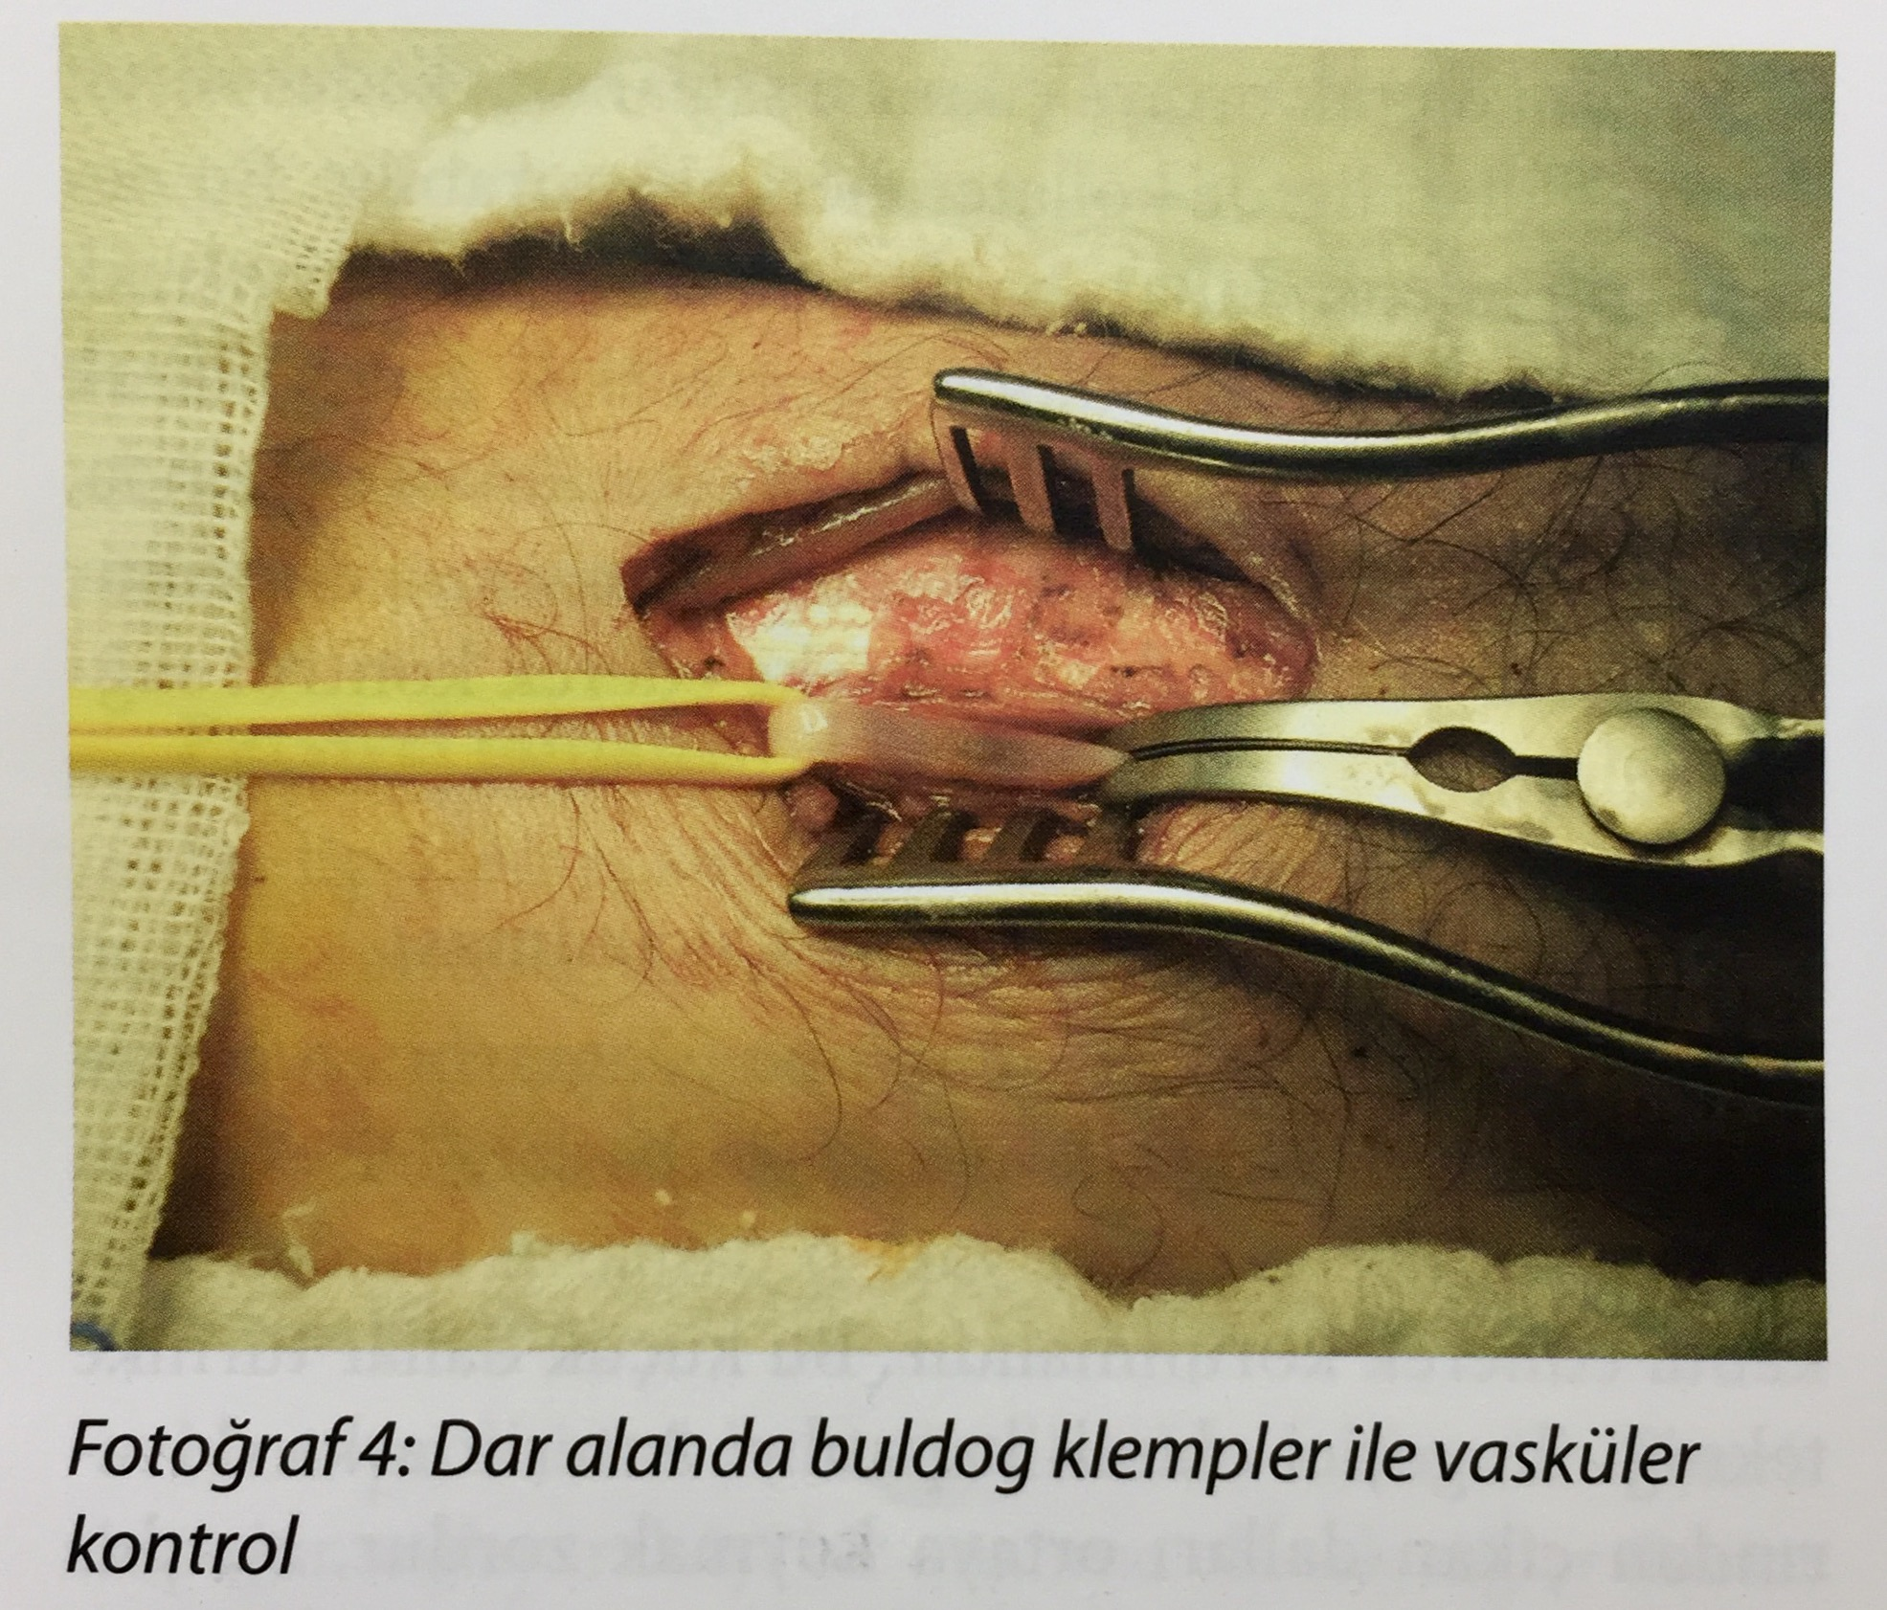

Slide 3
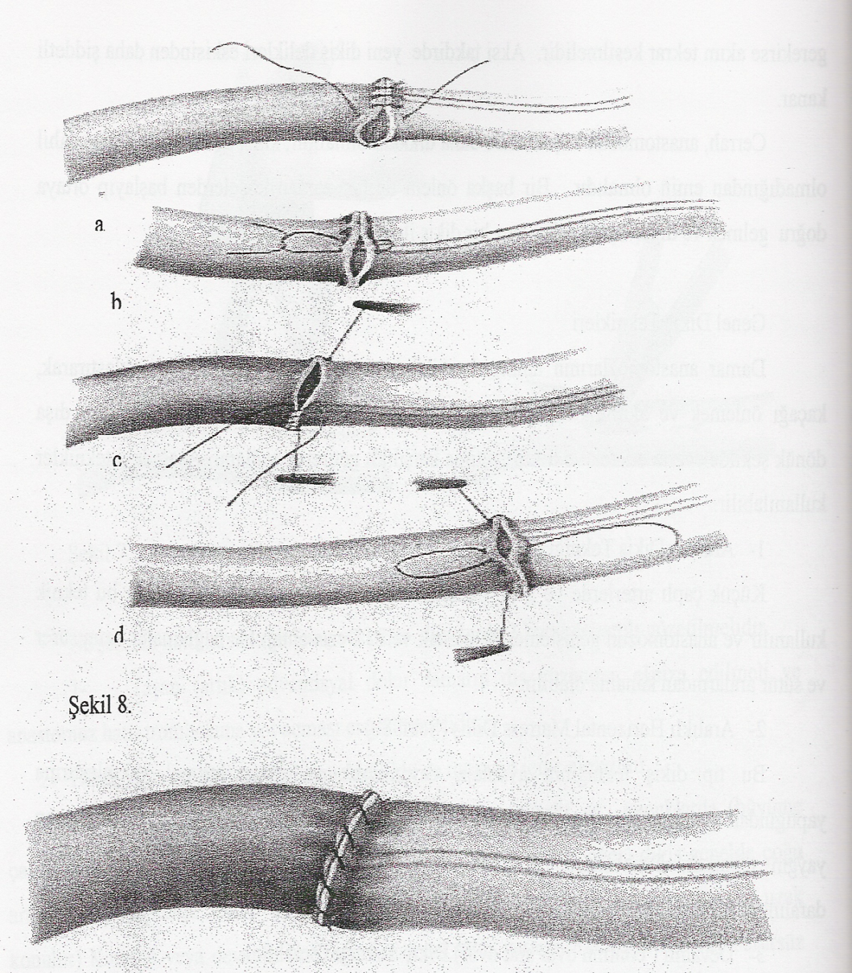
Genel Dikiş Teknikleri
1. Aralıklı tek tek dikişler
2. Aralıklı horizontal matris
3. Devamlı dikiş tekniği
4. Devamlı horizontal matris
8

Slide 4
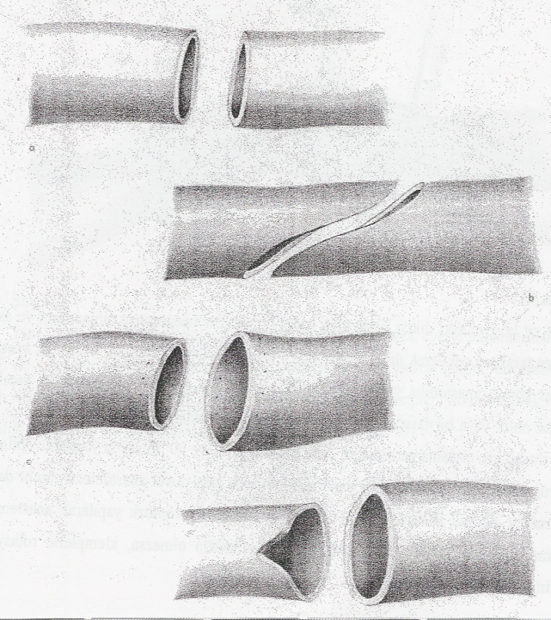
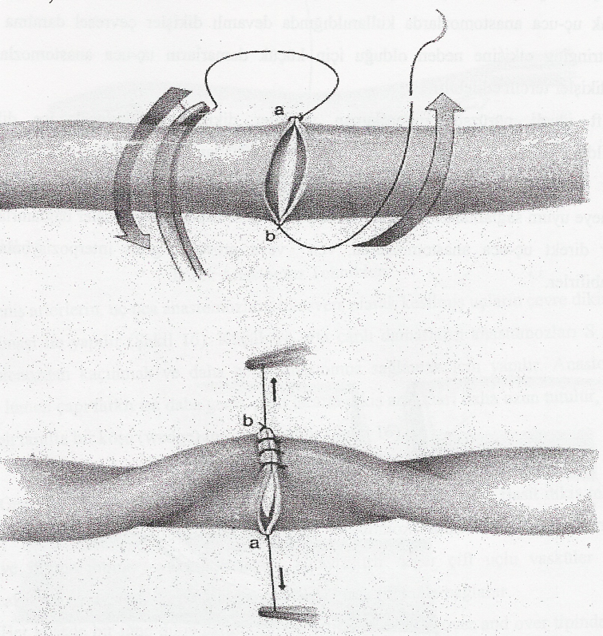
Greftsiz Dikiş Teknikleri
Arteriyotominin kapatılması
Uc-uca anastomoz
Uç-yan anastomoz
11

Slide 5
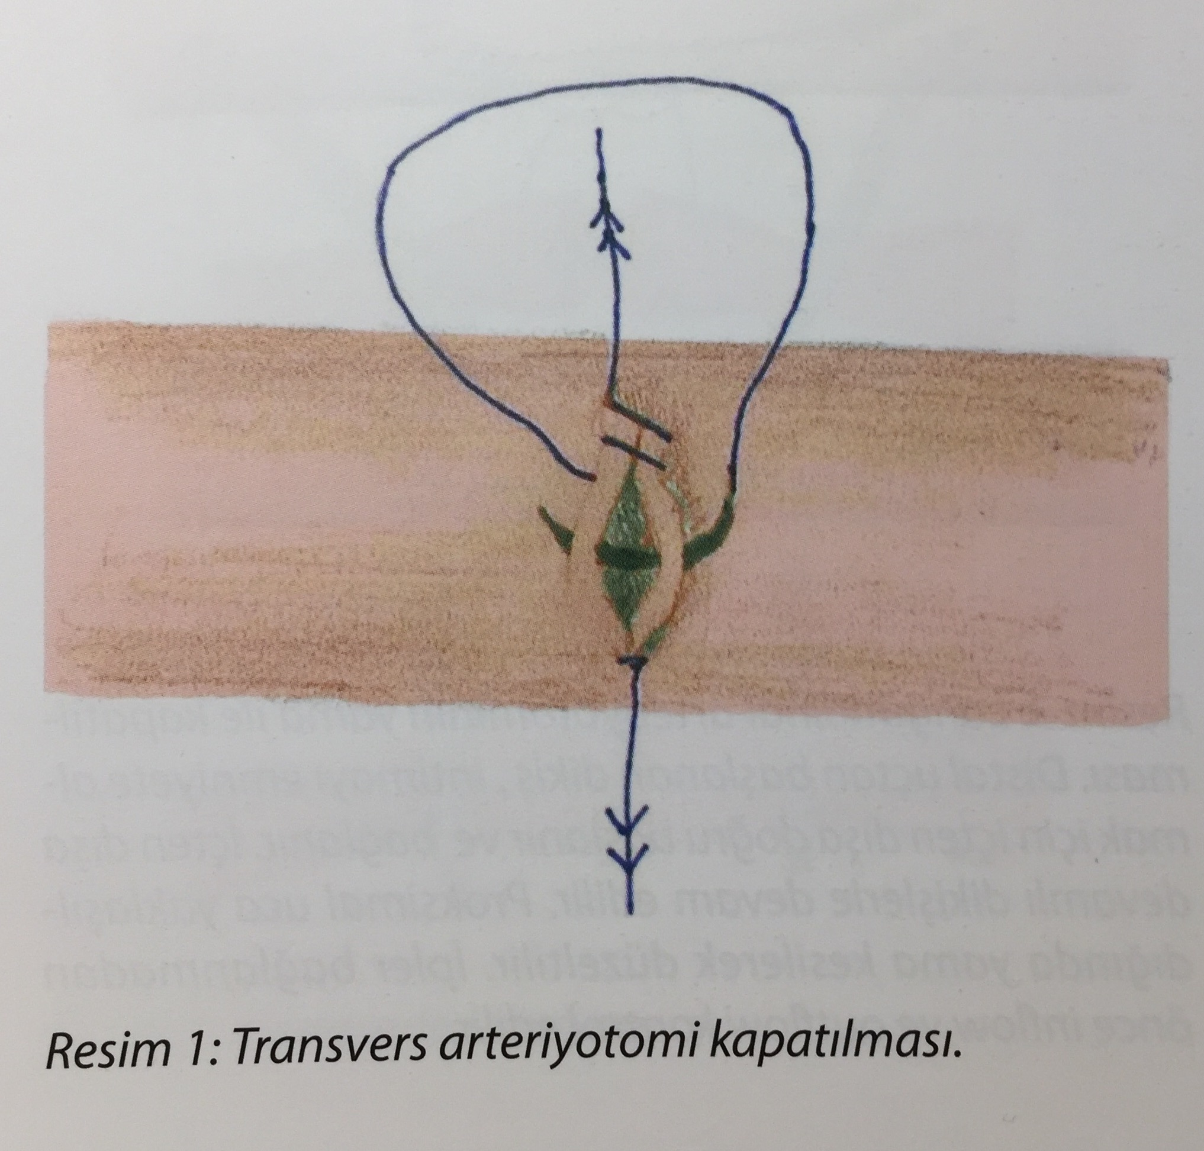
Arteriyotomilerin Kapatılması Transvers arteriyotominin kapatılması

Slide 6
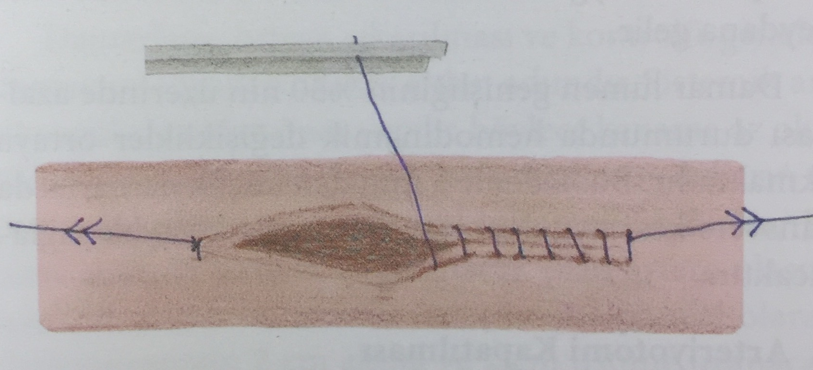
Longütidinal arteriyotominin direk kapatılması

Slide 7
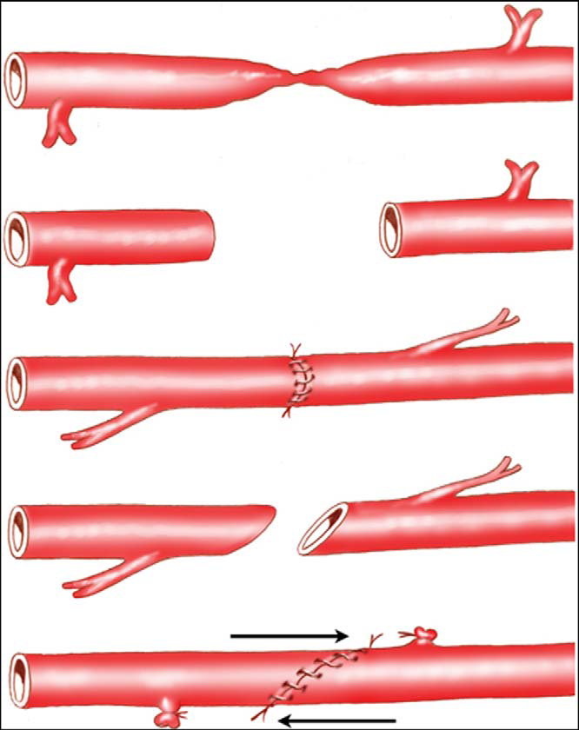
Uç Uça Onarımlar

Slide 8
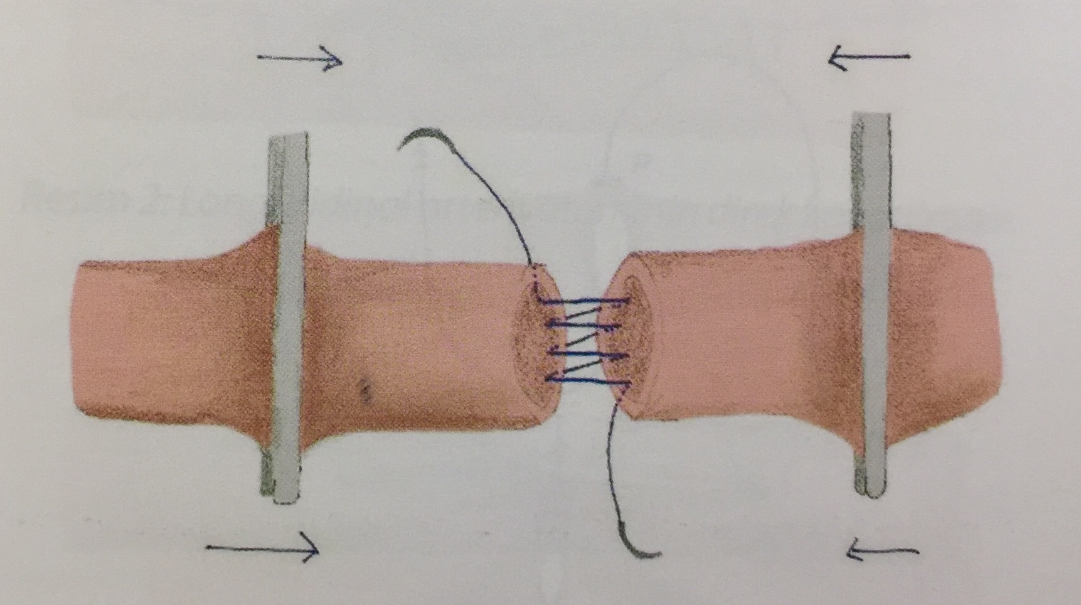
Mobil olmayan damar uçlarında önce arka duvar dikilir

Slide 9
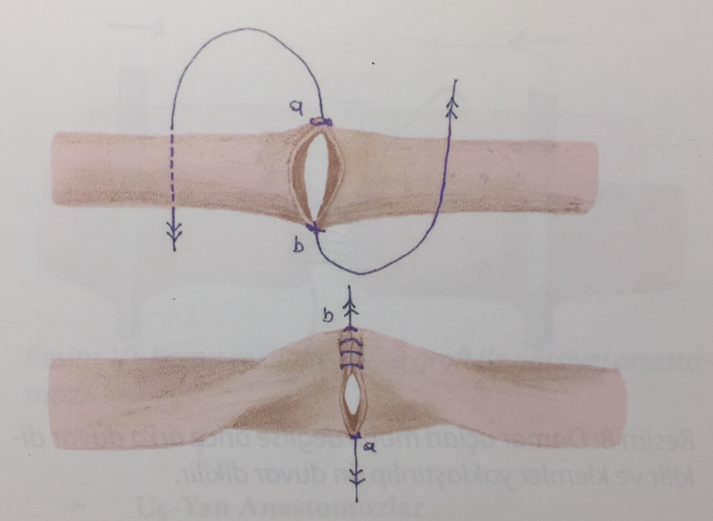
Mobil damar segmentlerinde rotasyon tekniği ile anastomoz

Slide 10
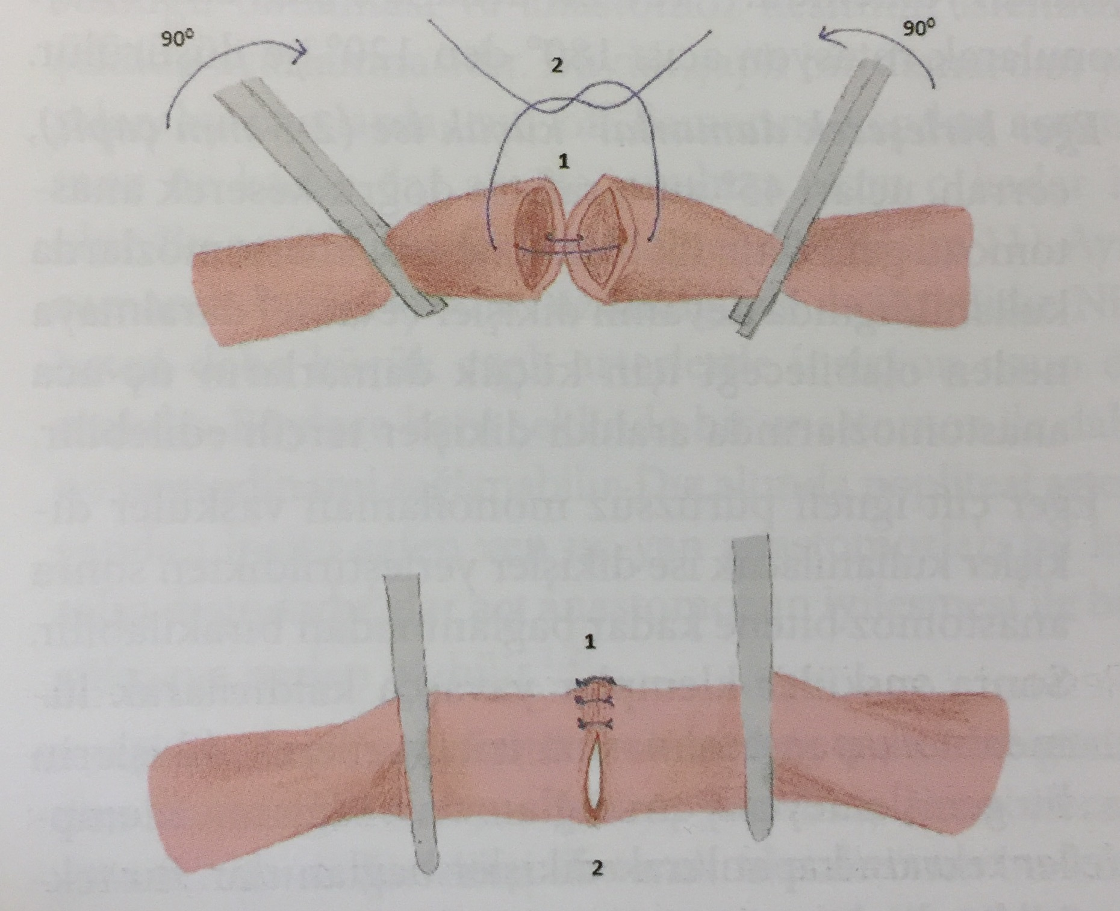
Klemplerle rotasyon

Slide 11
Lümen çapı farklı damarlarda köşe insizyonu

Slide 12
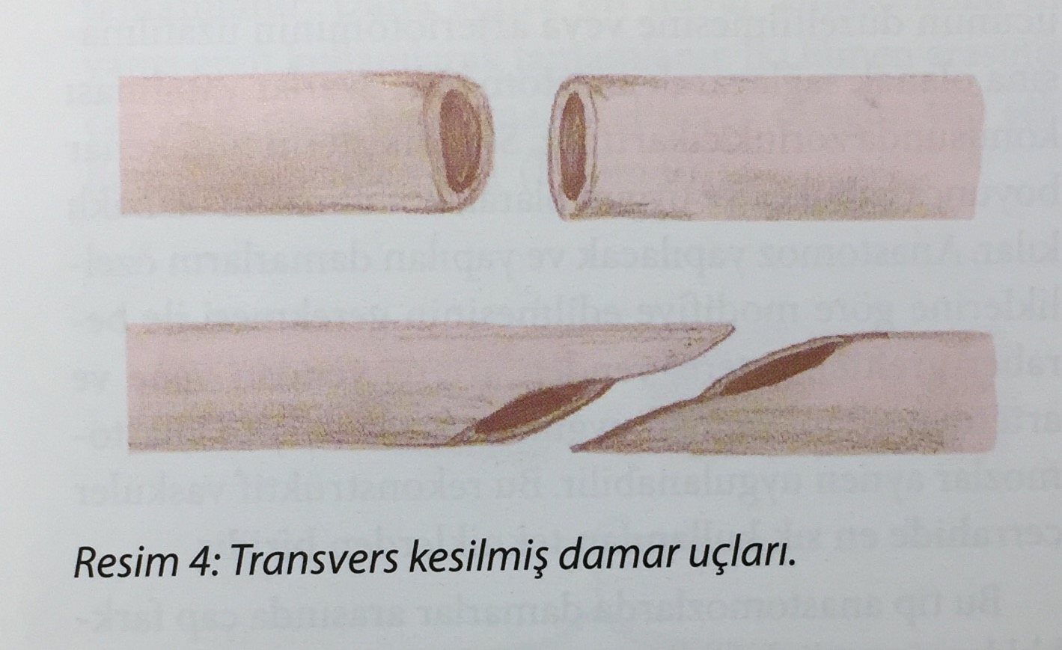
Damar uçlarının transvers kesilmesi

Slide 13
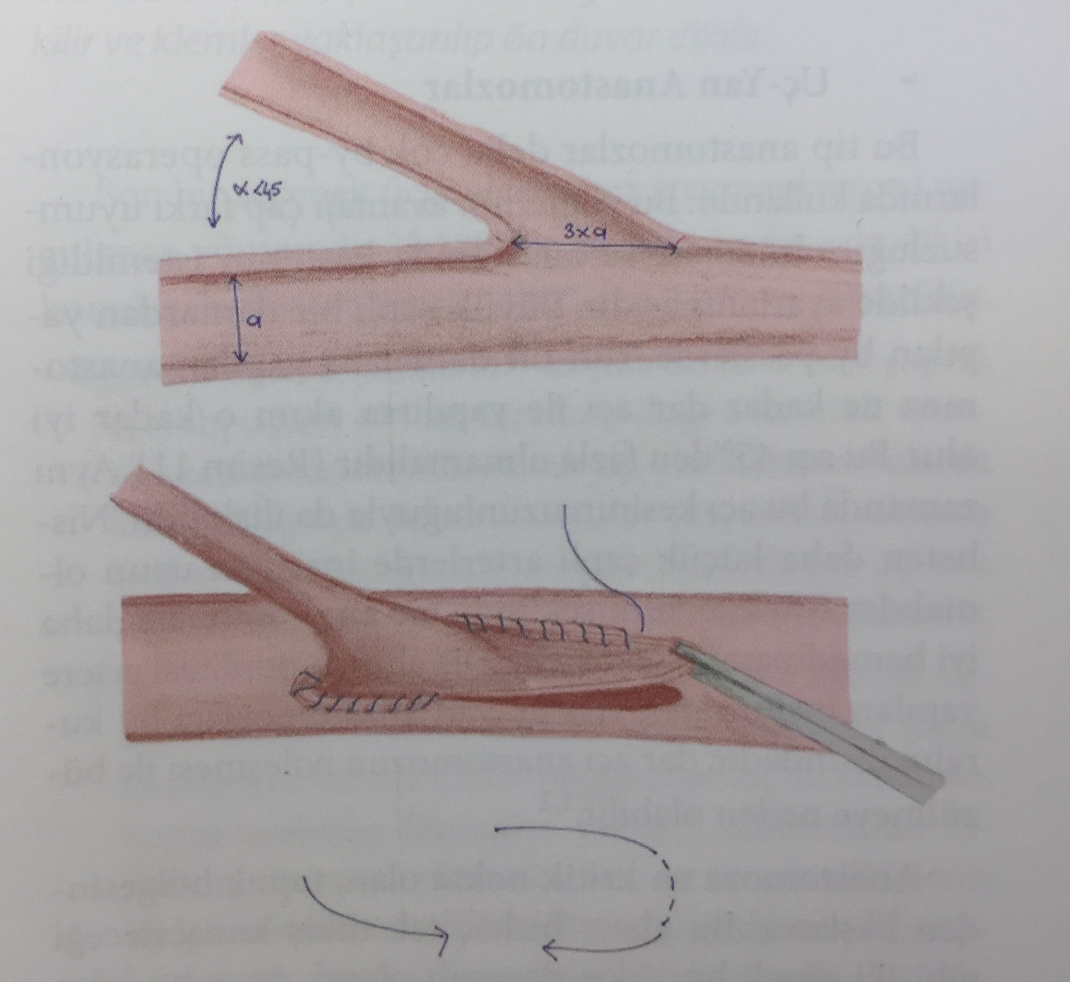
Uç Yan Anastomozlar Anastomoz açısı 45 dereceyi aşmamalıdır

Slide 14
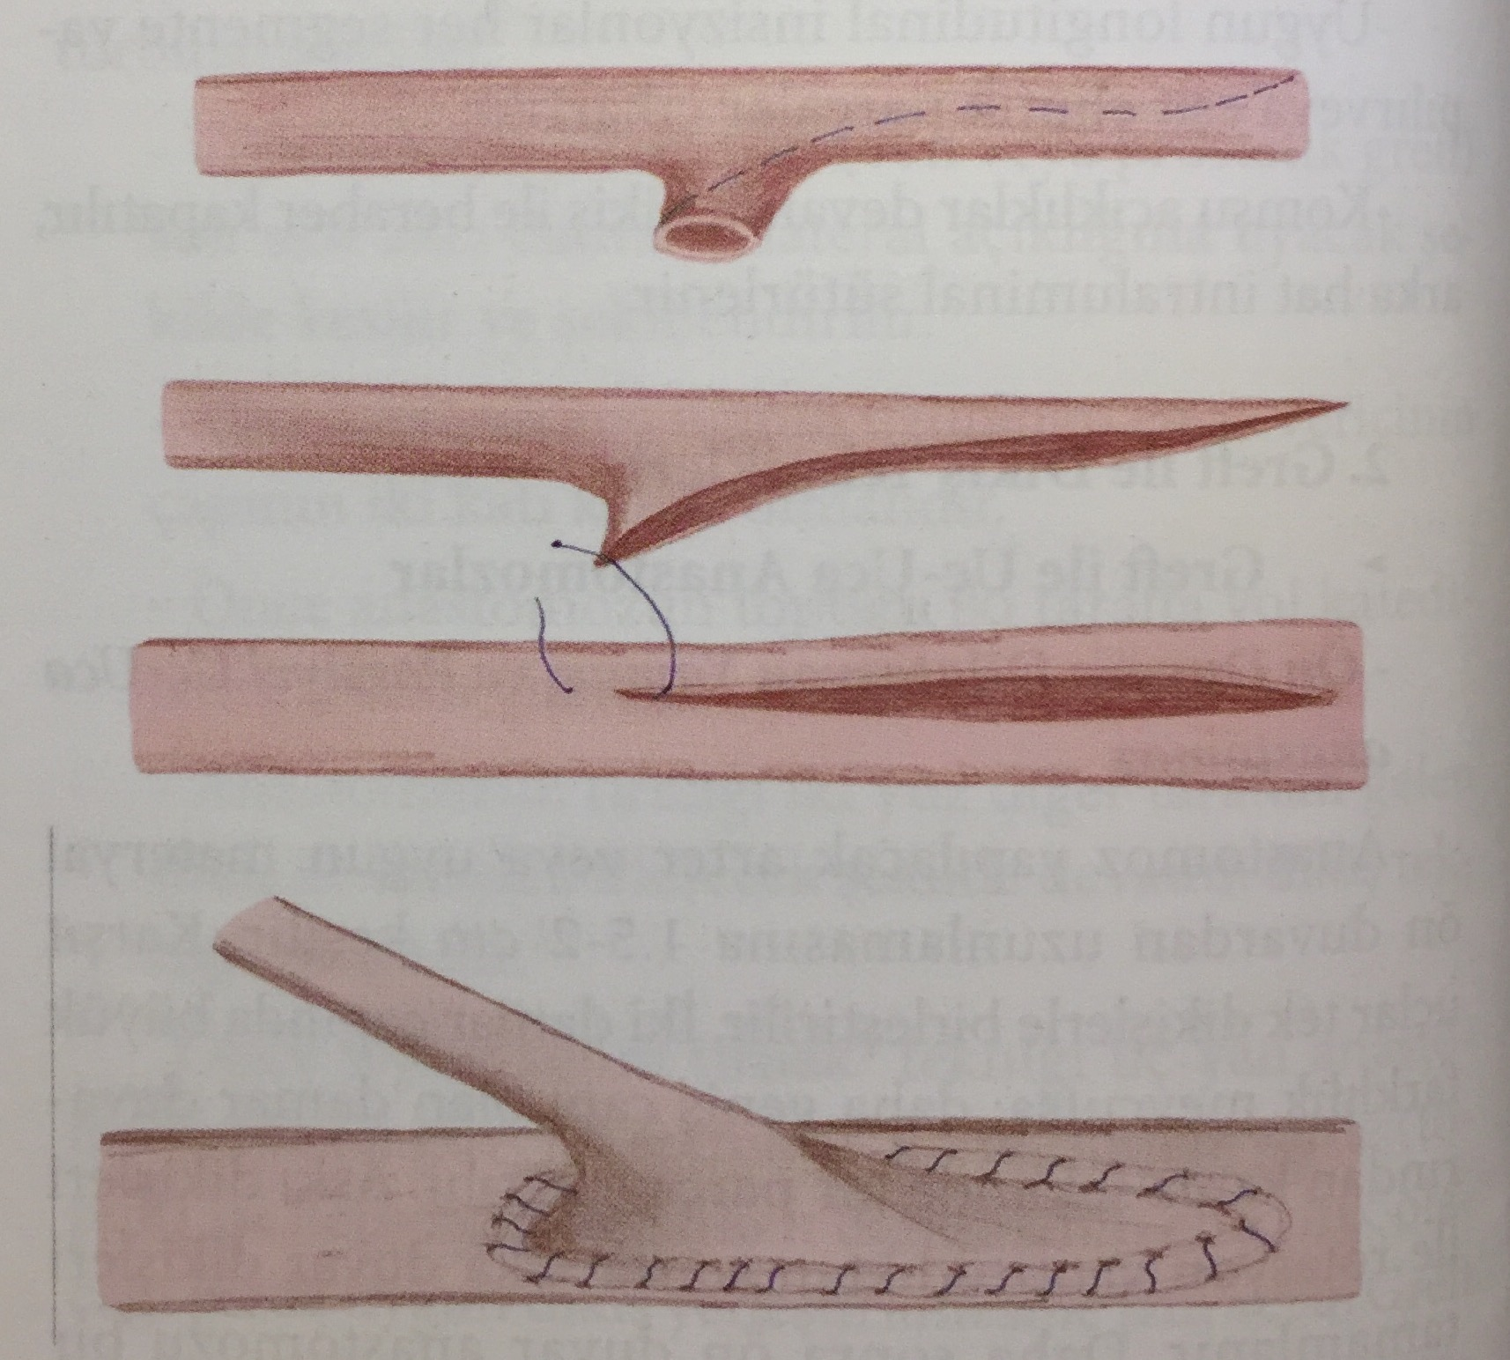
Ven greft ağızlarını düzeltmek için anatomik varyasyonların kullanılması

Slide 15
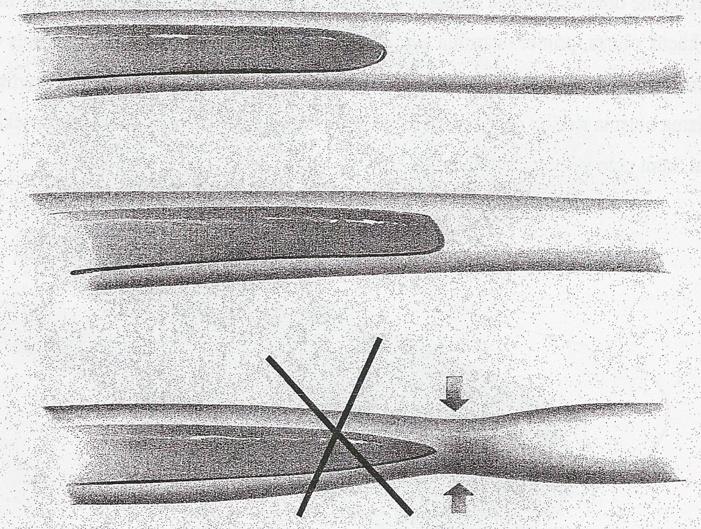
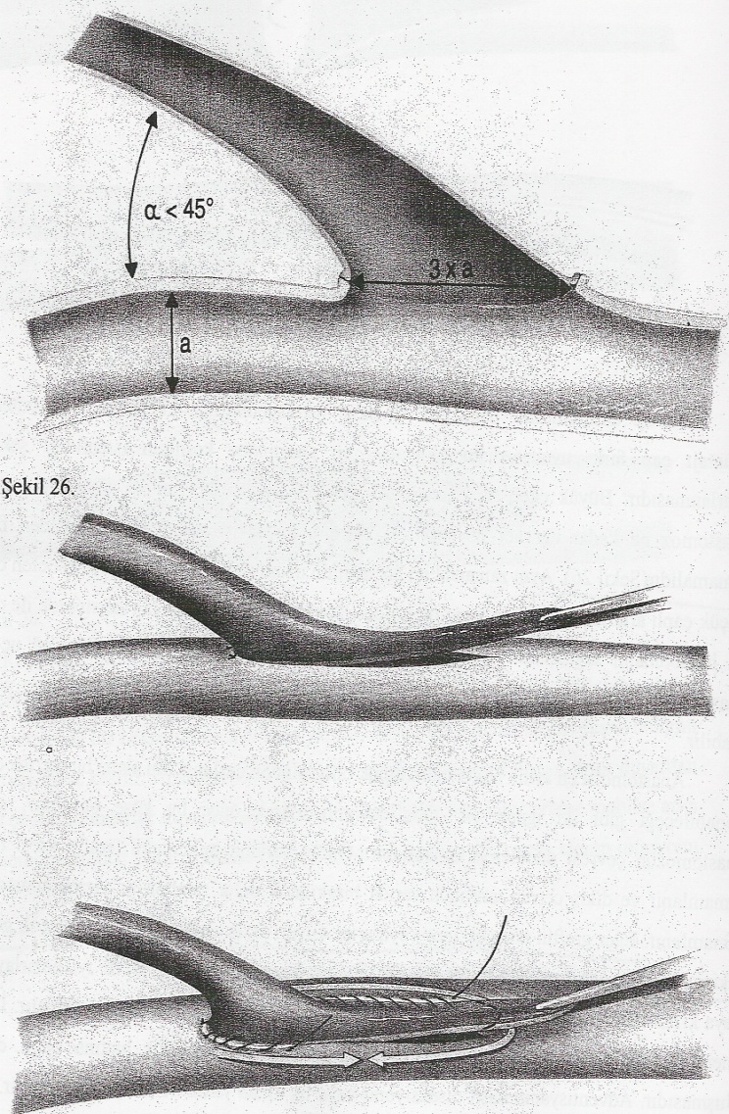
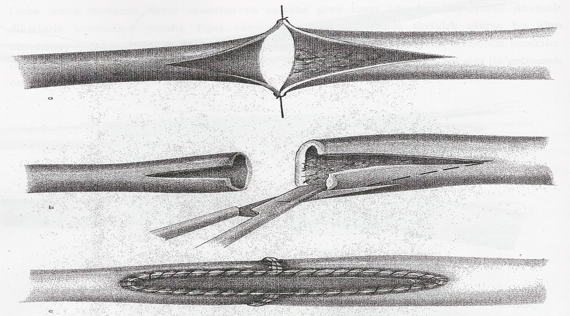
Yama (Greft) ile Onarımlar
12

Slide 16
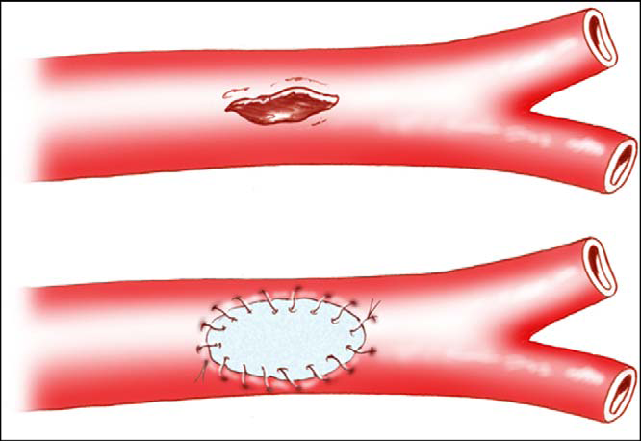
Doku kaybı olan yaralanmalarda yama (greft) ile onarımlar

Slide 17
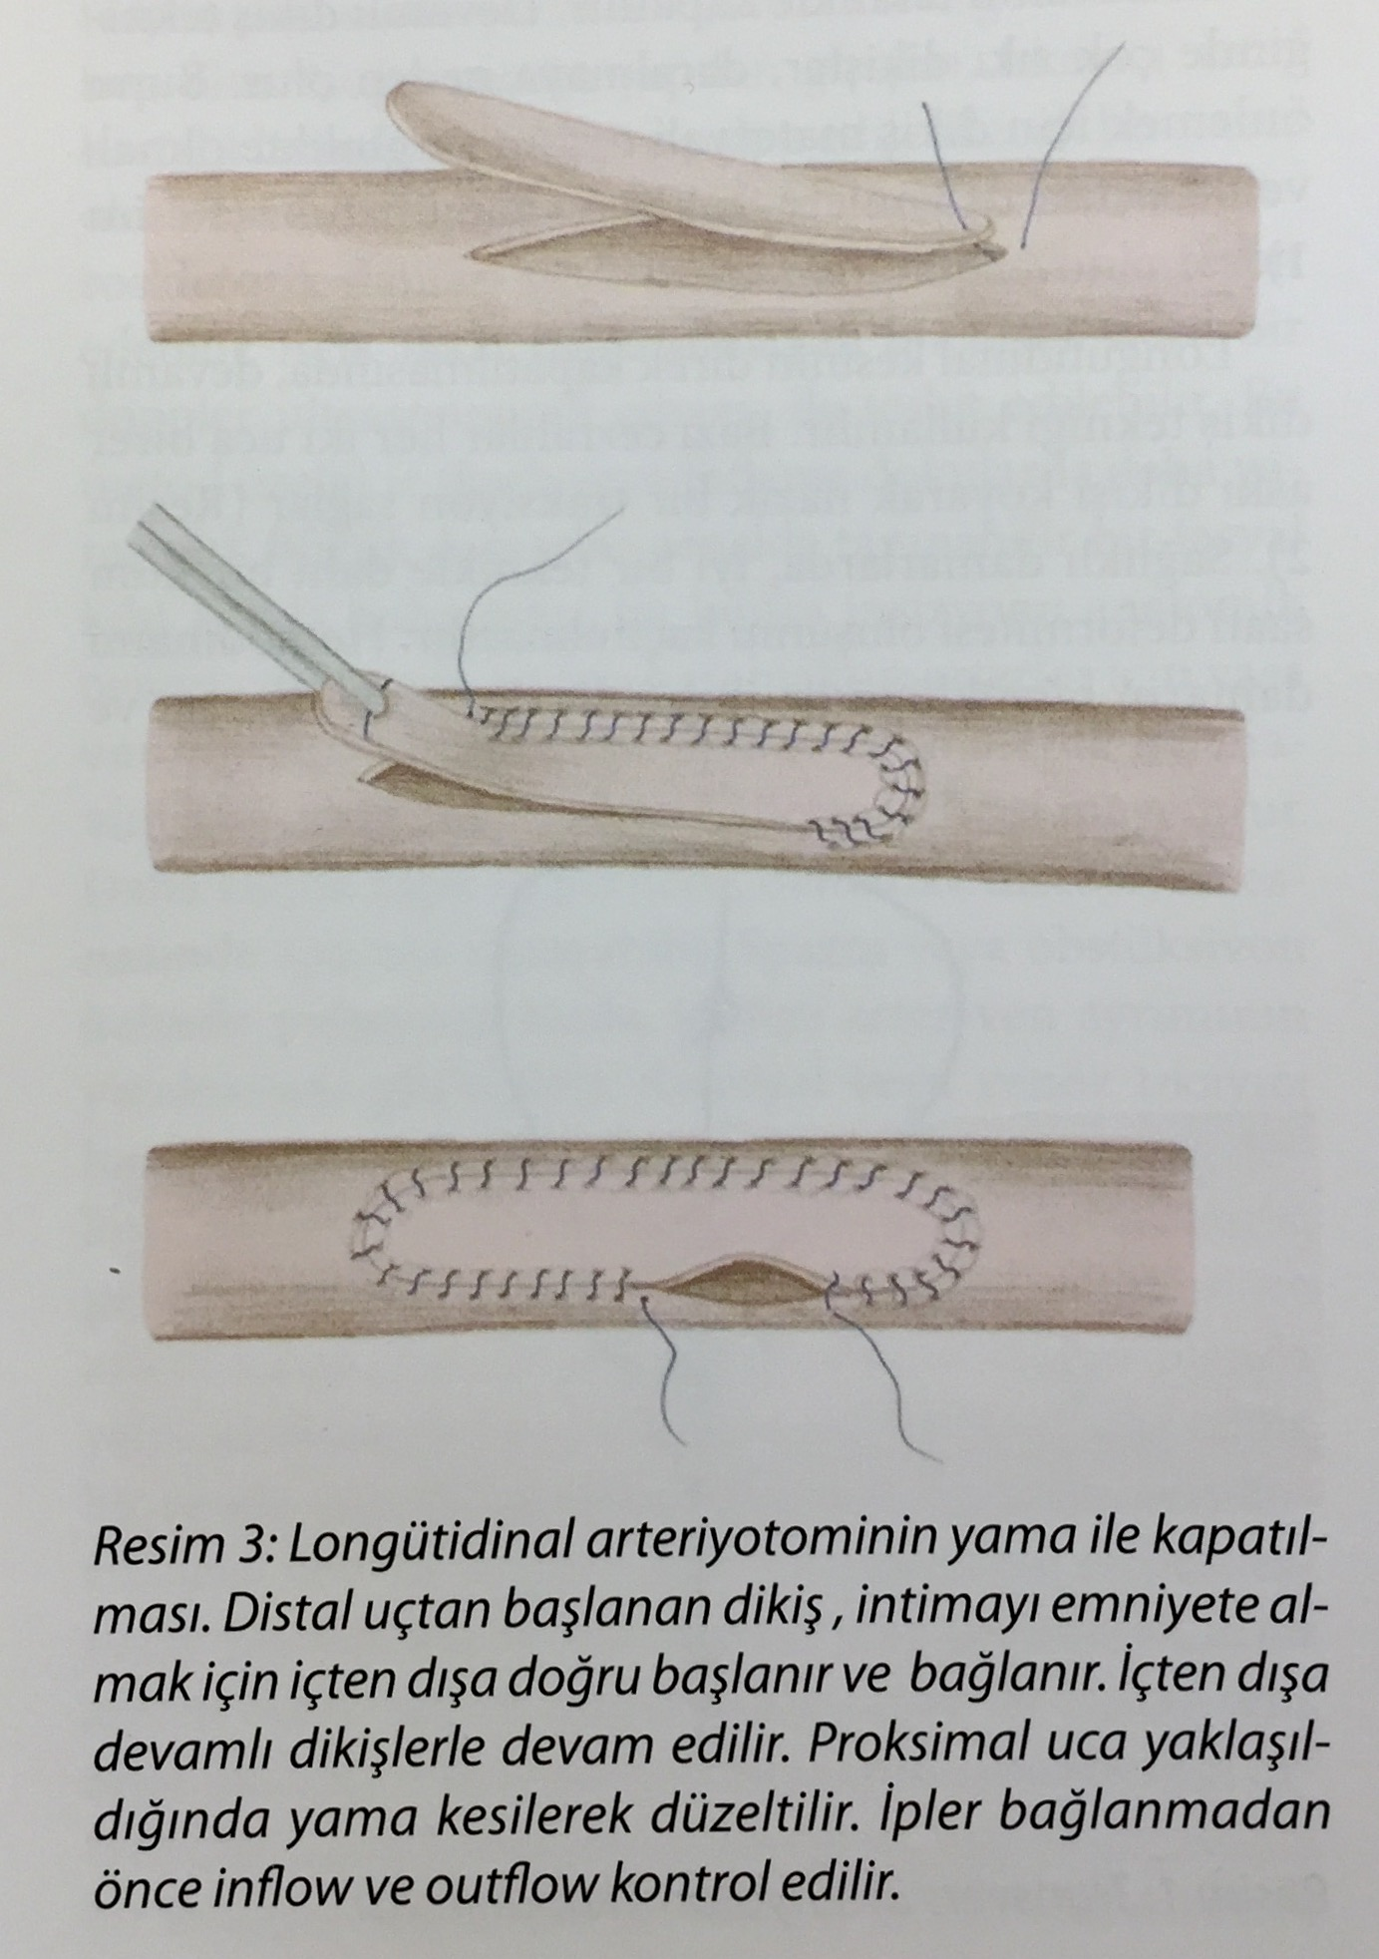
Longütidinal arteriyotominin yama ile kapatılması

Slide 18
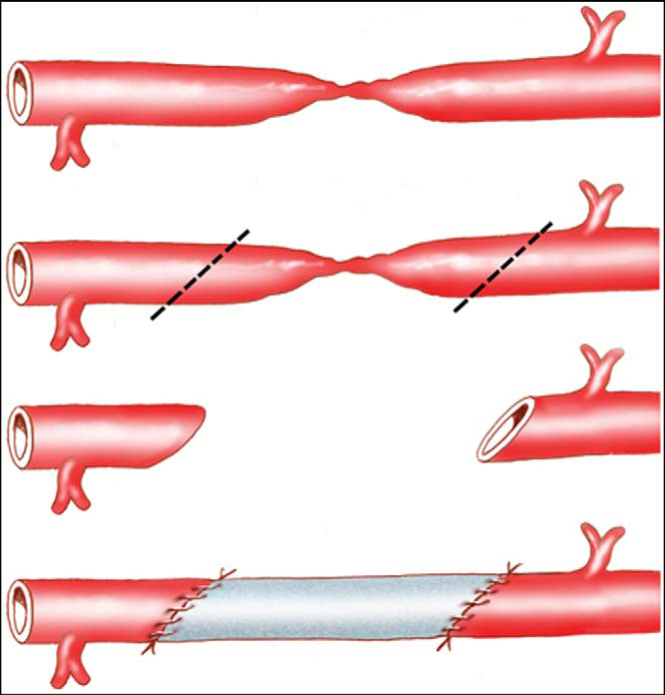
Uç-uca onarım olasılığının olmadığı yaralanmalarda greft ile onarım

Slide 19
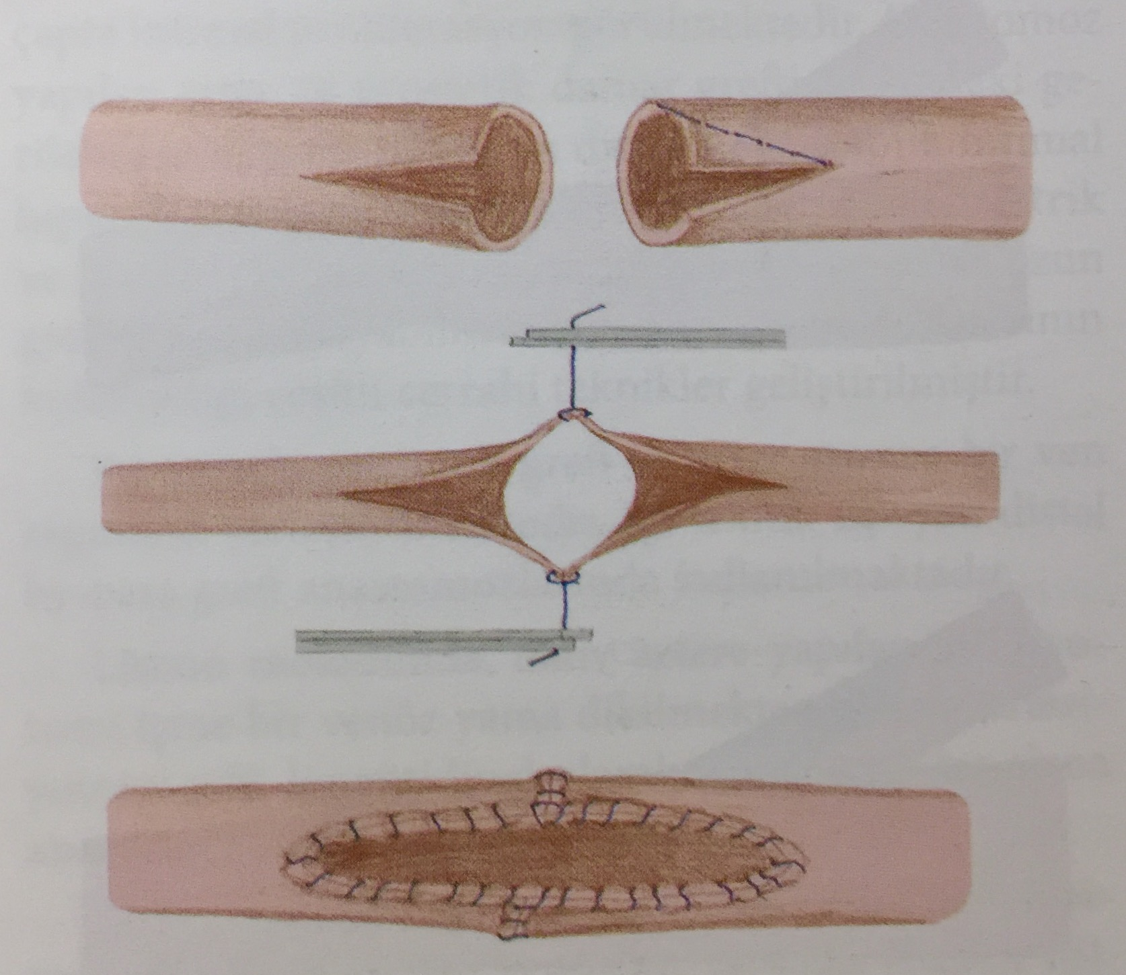
Dilatasyon yaması ve parsiyel uç uca anastomoz

Slide 20
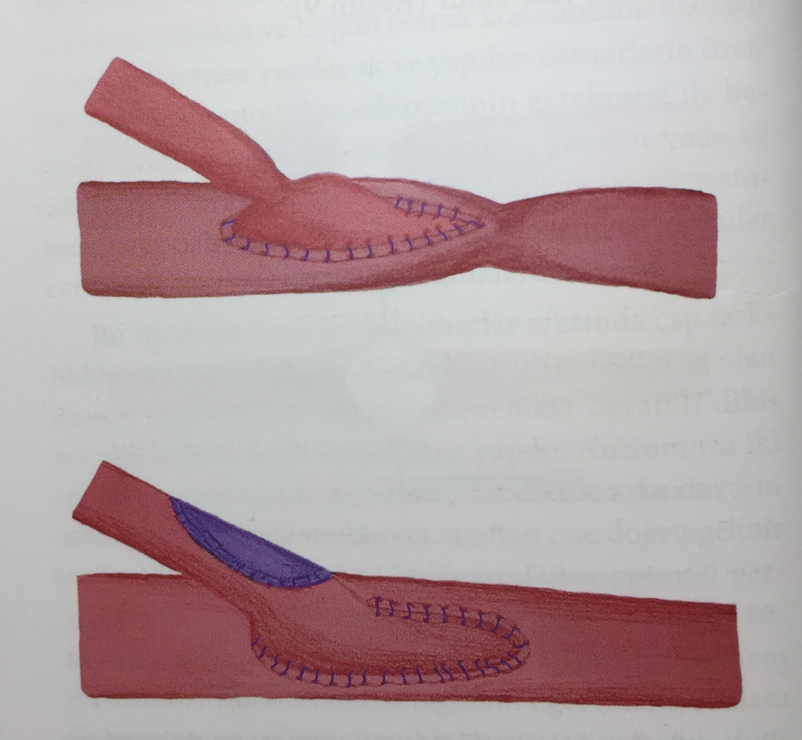
Anastomoz darlıklarında ön duvarda yama (greft) kullanımı

Slide 21
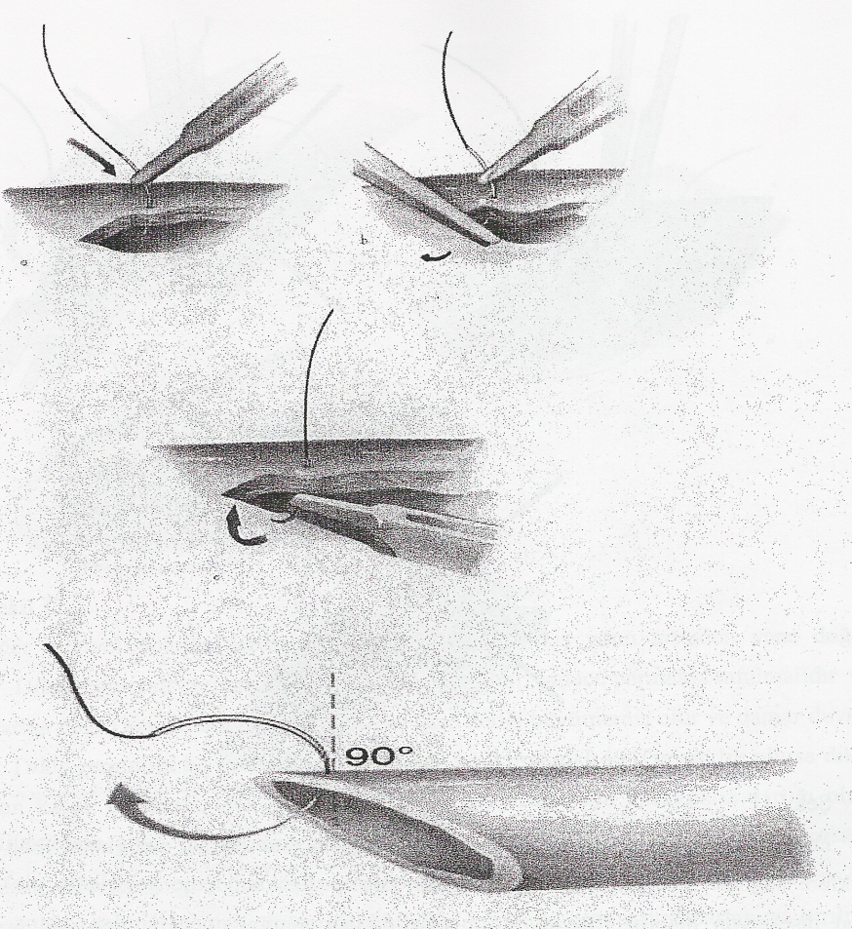
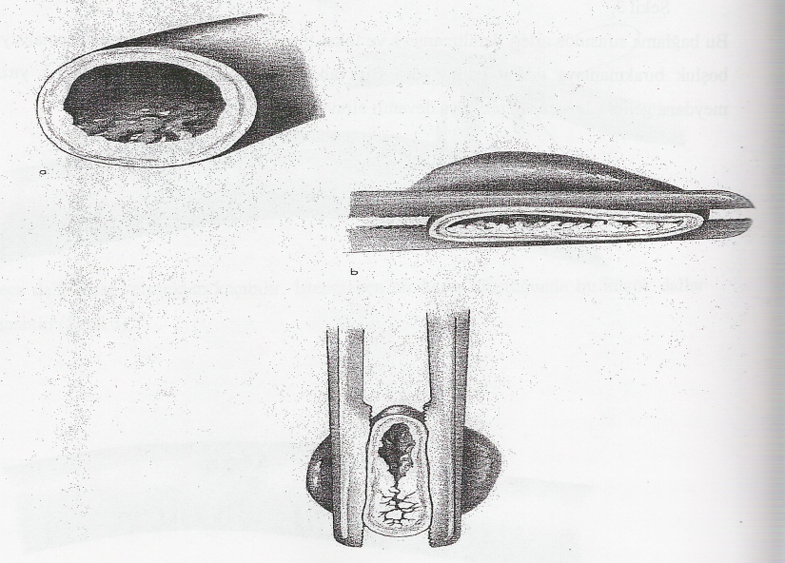
Anastomoz Sırasında Dikkat Edilecekler
İğne 90° açı ile duvardan geçilmeli
Endotel tutulmamalı
Duvar ezilmemeli
Hem dikiş materyaline hem de damar duvarına gereğinden fazla kuvvet uygulanmamalı
İğne ucu başka bir aletle tutularak köreltilmemeli
9

Slide 22
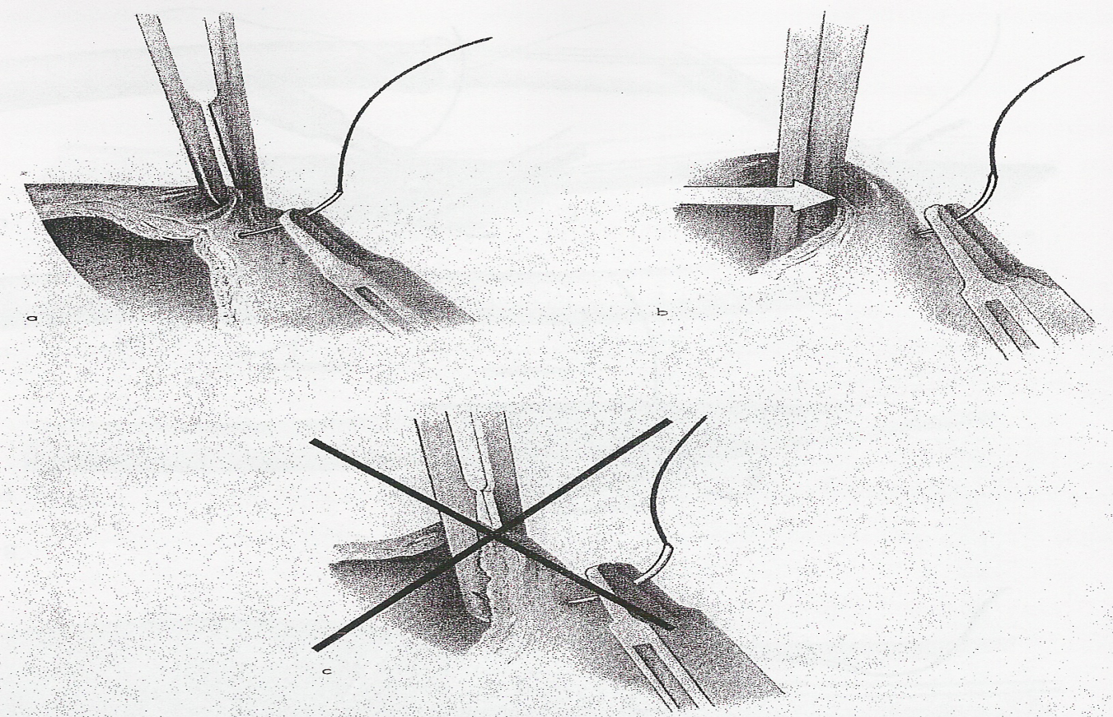
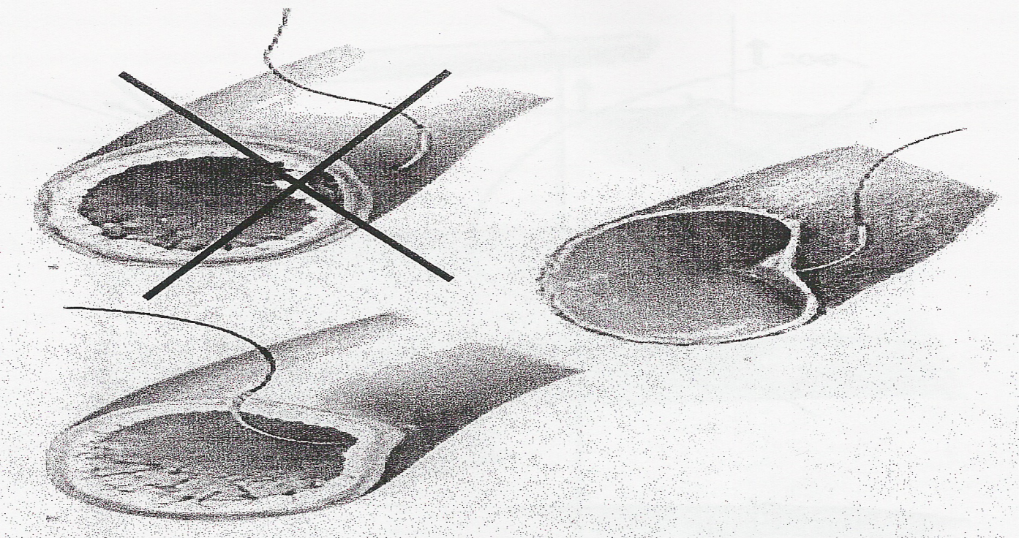
İğnenin yönü damar duvarında içten dışa doğru olmalıdır.
Dikişin gerginliği iyi ayarlanmalı, gevşek bırakılmamalıdır.
Diğer yandan ise, gereğinden fazla sıkarak anastomoz hattı büzdürülmemelidir.
Dikişin doğru oturtulması
10

Slide 23
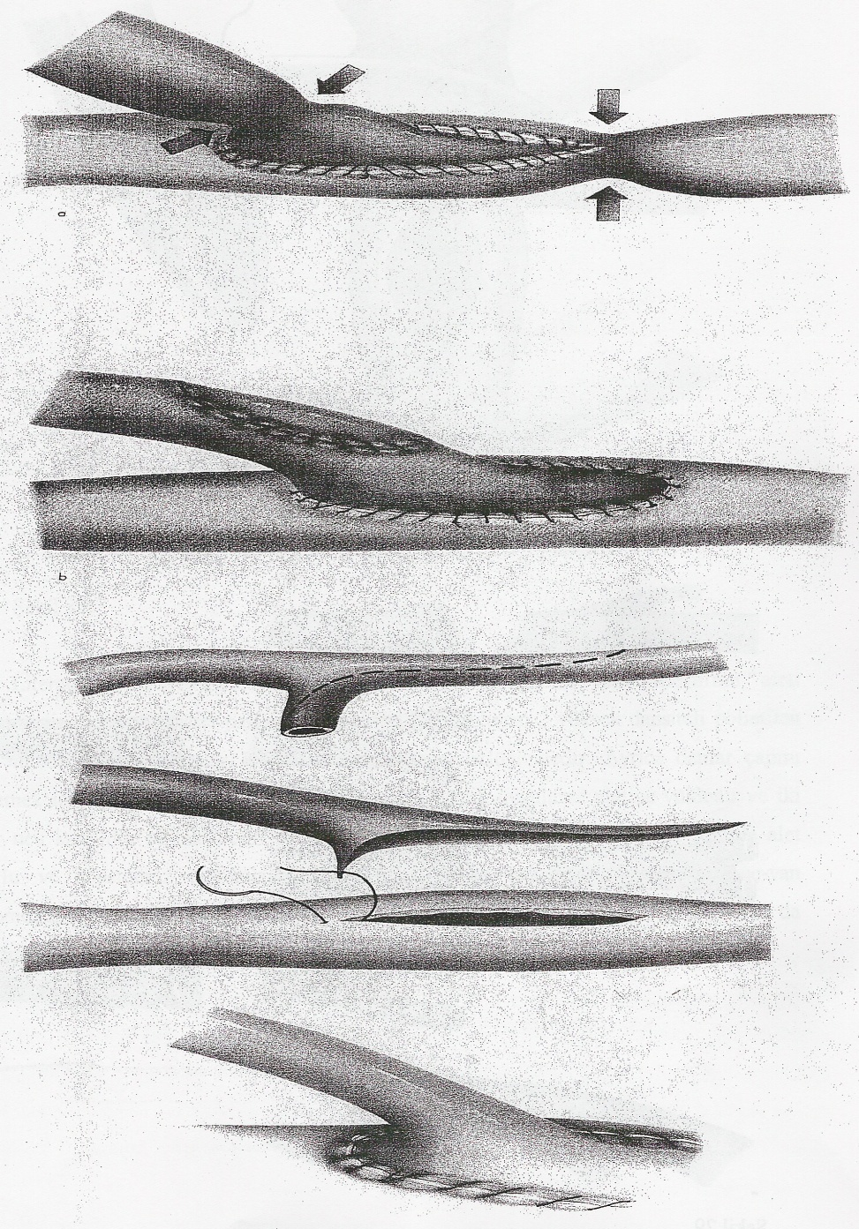
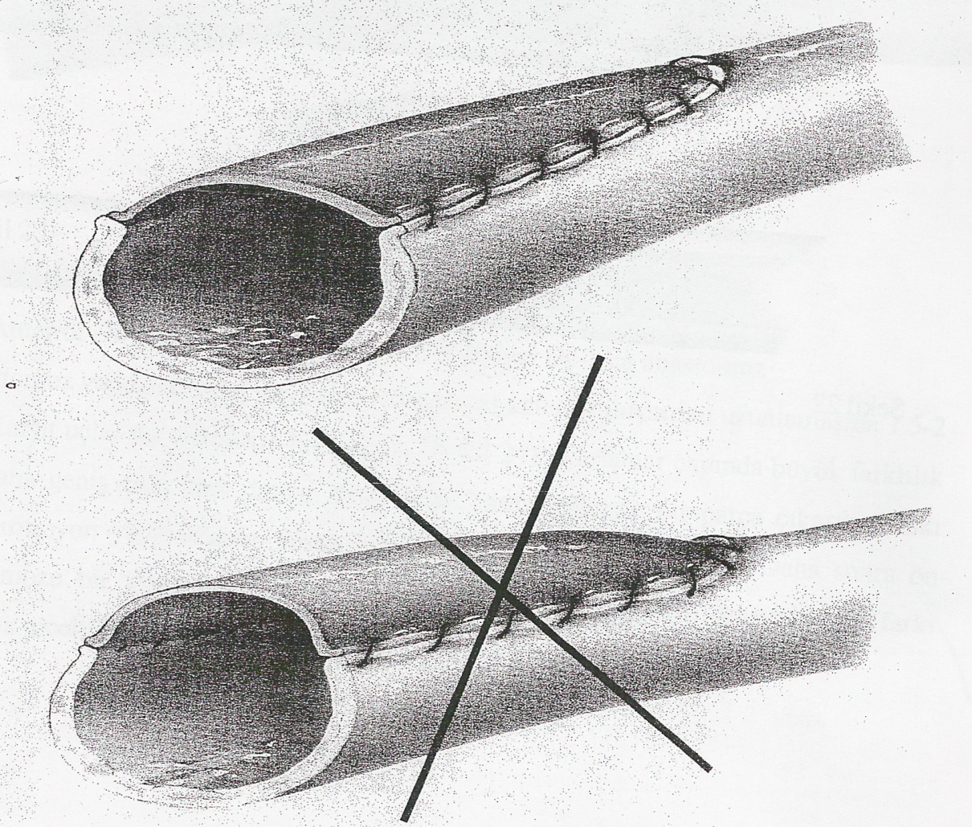
13

Slide 24
İyi Bir Anastomoz İçin
1. Nazik bir diseksiyon ve en az intimal hasar
2. Doğru antikoagülasyon
3. Klemplerin doğru yerleştirilmesi
4. Gerekli dikiş materyelinin doğru seçimi
5. Teknik olarak doğru anastomoz
6. Hemostaz
7. En doğru proksimal ve distal anastomoz alanının bulunması
14

Slide 25
Teşekkür Ederim ..

